Slide 1


LEGALIZACIÓN CRÉDITO CONDONABLE FONDO SDG 2023
SDG - ICETEX
Bogotá D.C. febrero de 2023

Slide 2
INSTRUCTIVO DE INSCRIPCIÓN
“LEGALIZACIÓN CRÉDITO CONDONABLE FONDO EDUCATIVO SDG- 2023”
CÓDIGO 122122
PRIMER PASO. REGISTRO DEUDOR SOLIDARIO:
Ingrese al portal web del ICETEX Acceda al link de solicitud y renovación de crédito y de clic a la opción de Formulario de inscripción:
https://portal.icetex.gov.co/Portal/Home/HomeEstudiante/fondos-en-administracion/formulario-de-inscripcion
2. Marque el punto A:
Caso 1. Postularse como su propio deudor, pique en Formulario para estudios SIN DEUDOR SOLIDARIO
Caso 2. Postular un tercero como deudor solidario, pique en Formulario para UN DEUDOR SOLIDARIO

Slide 3
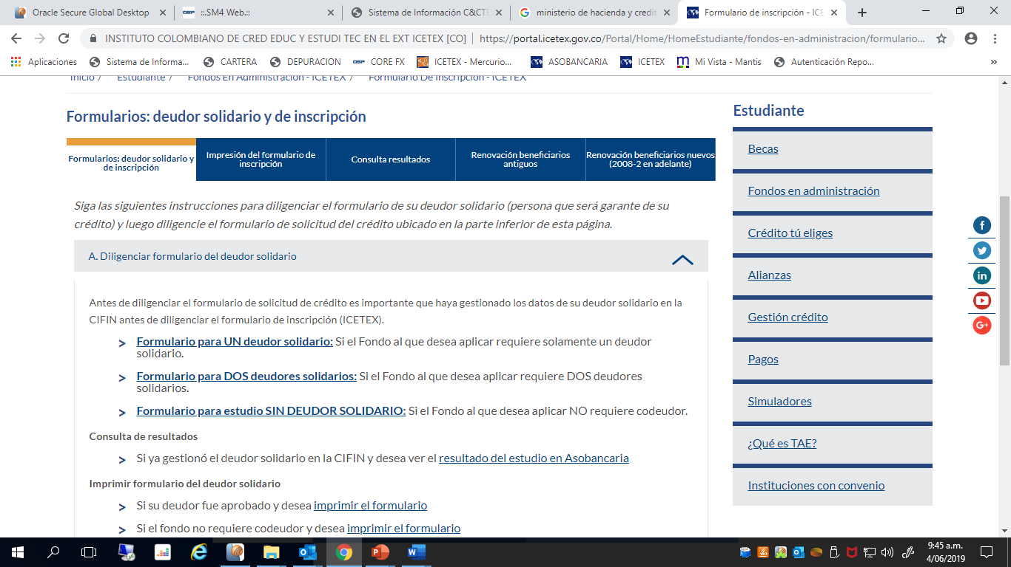
Caso 1. POSTULARSE COMO DEUDOR SOLIDARIO

Slide 4
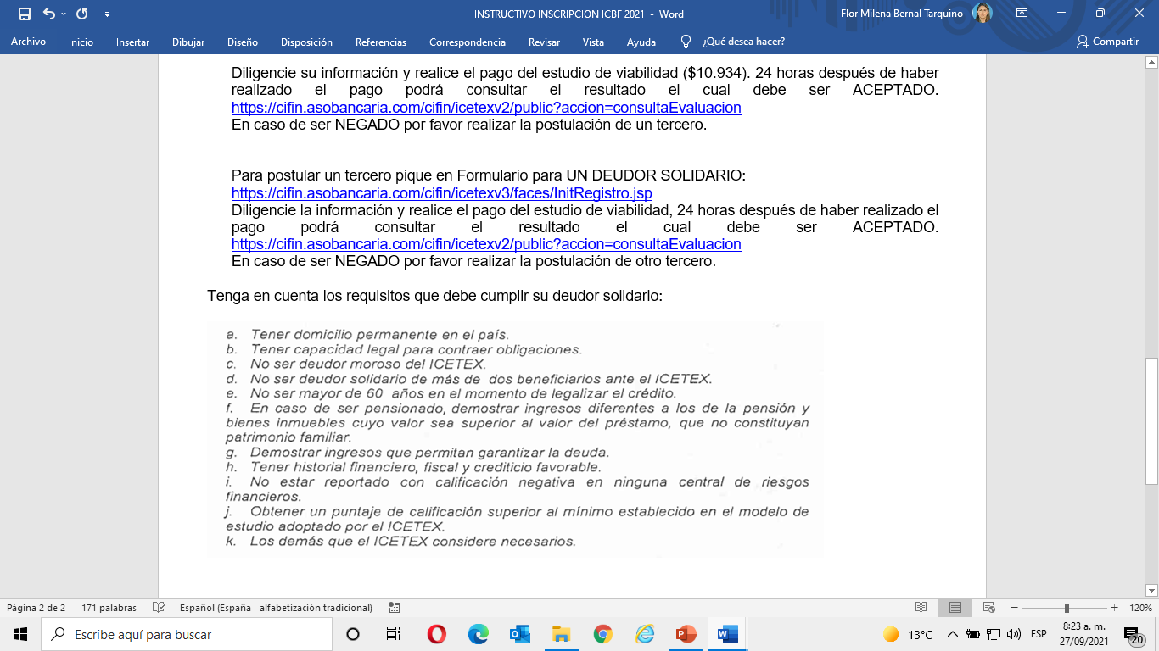

Slide 5
Caso 2. POSTULAR UN TERCERO COMO DEUDOR SOLIDARIO

Slide 6
CONSULTAR RESULTADO ESTUDIO CIFIN DEUDOR SOLIDARIO

Slide 7
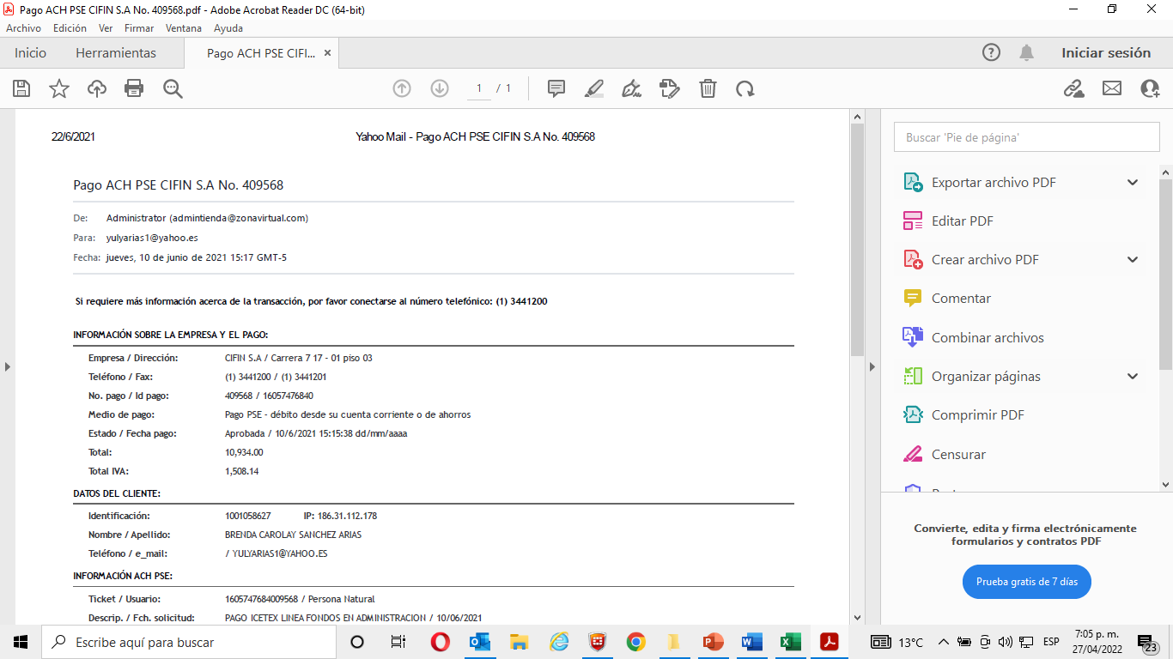
REFERENCIA CIFIN DEUDOR SOLIDARIO = Id pago

Slide 8
SEGUNDO PASO. REGISTRO FORMULARIO CONVOCATORIA
Recibirá un mail enviado por NOREPLY2@ICETEX.COM proceda con su activación.
Esta activación lo llevará al siguiente enlace: http://solicitudes.icetex.gov.co

Slide 9
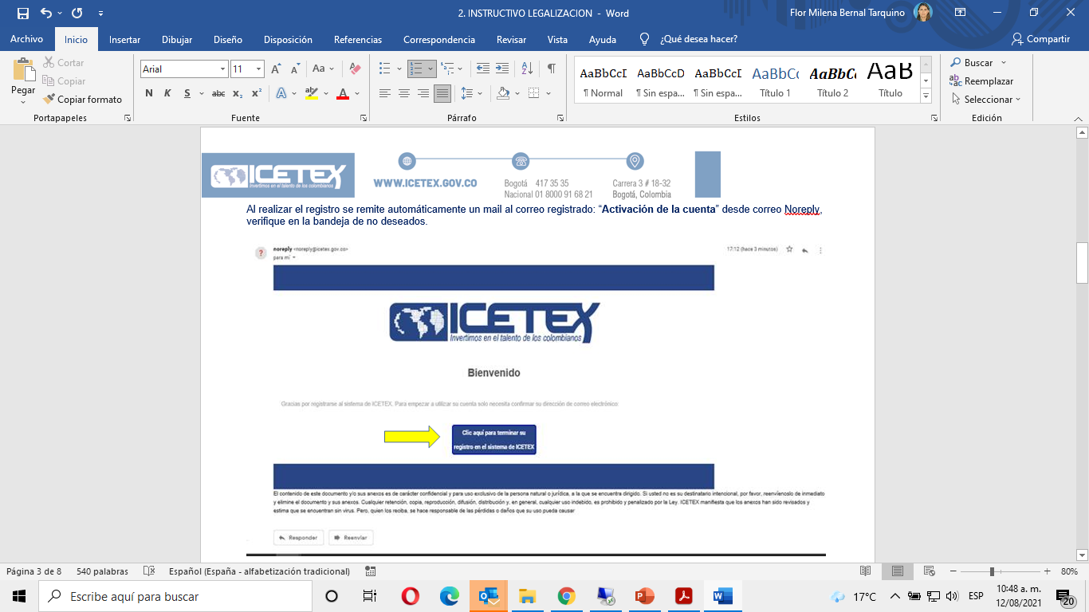

Slide 10
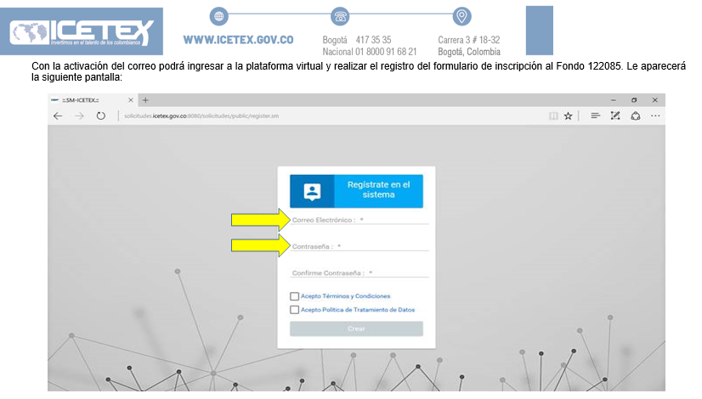

Slide 11
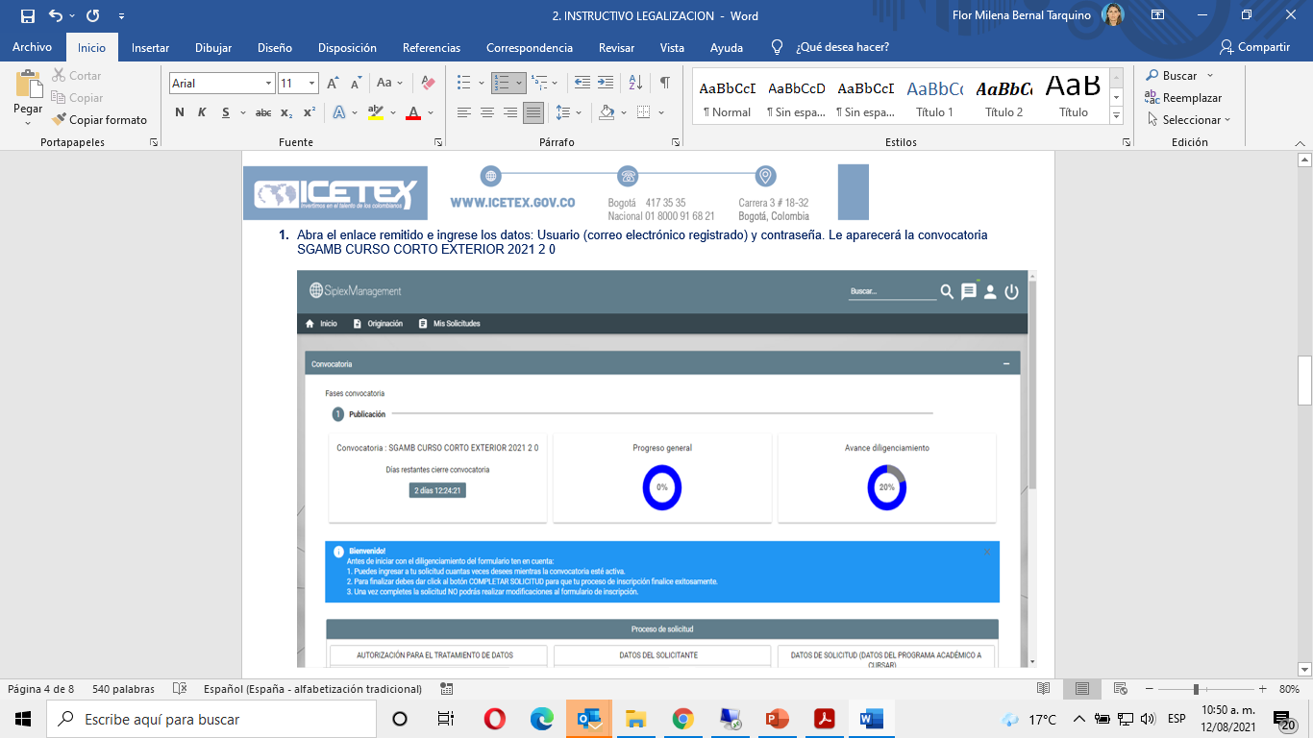
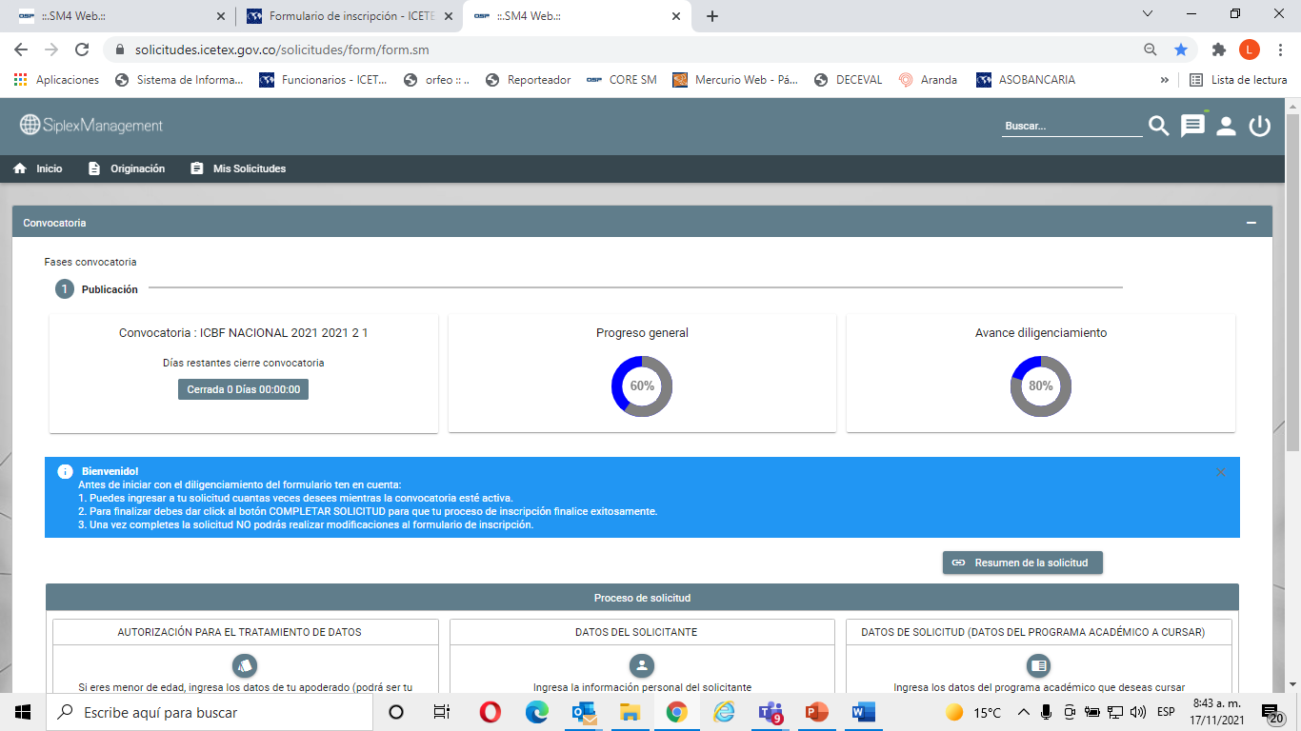

Slide 12
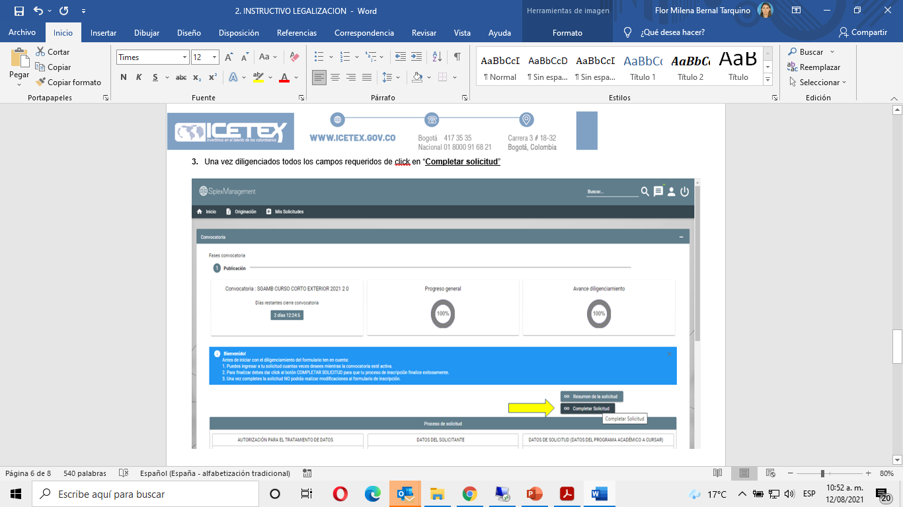

Slide 13
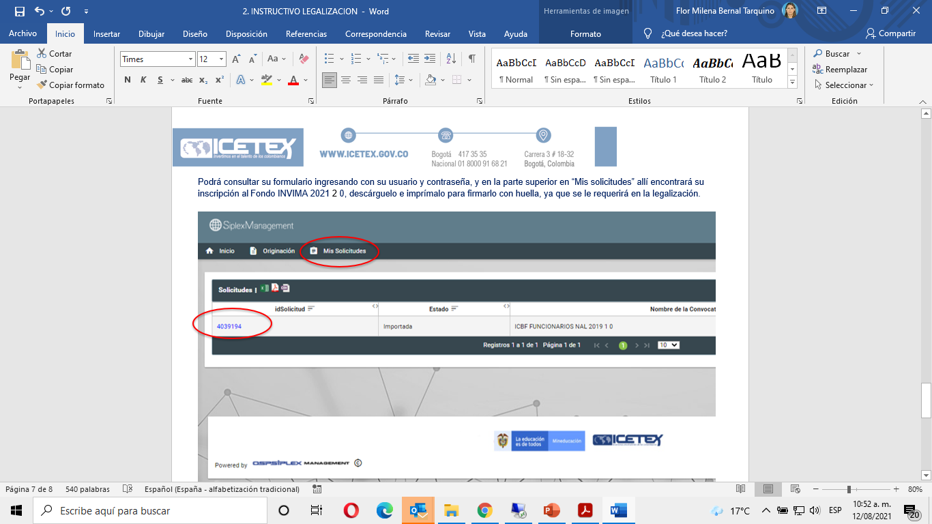
SDG 2023 1

Slide 14
TERCER PASO. PROCESO DE CARGUE DE DOCUMENTOS
Una vez validada su inscripción a la convocatoria, recibirá un correo con un nuevo enlace y contraseña para realizar el cargue de los documentos requeridos en la legalización.
Prepare los siguientes documentos para cargarlos en la plataforma:
a) Fotocopia legible del documento de Identidad del beneficiario.
b) Fotocopia legible del documento de Identidad del codeudor previamente aprobado.
c) Formulario diligenciado en la plataforma del ICETEX para inscripción a la convocatoria debidamente firmado.
d) Formulario de postulación del Deudor solidario aprobado debidamente firmado.
e) Recibo de matrícula expedido por la Institución educativa.

Slide 15
TERCER PASO. PROCESO DE CARGUE DE DOCUMENTOS
Importante: Antes de iniciar el cargue de documentos debe tener en cuenta los siguientes aspectos:
  Cada documento debe ser escaneado en formato PDF, debido a que la plataforma no reconoce documentos en otros formatos.
  El documento cargado en PDF no debe superar 2MB.
  No se verificarán los documentos adjuntos que se encuentren cifrados, encriptados o con contraseñas, tampoco aquellos que no estén completos o legibles.
  El beneficiario deberá ingresar constantemente a la plataforma de cargue de documentos informada por el ICETEX, para consultar el estado de la revisión de los documentos.

Slide 16
DESCARGA FORMULARIOS SOPORTES
* Cómo descargar DOCUMENTO 3 – FORMULARIO DE INSCRIPCION
SDG 2023 1

Slide 17
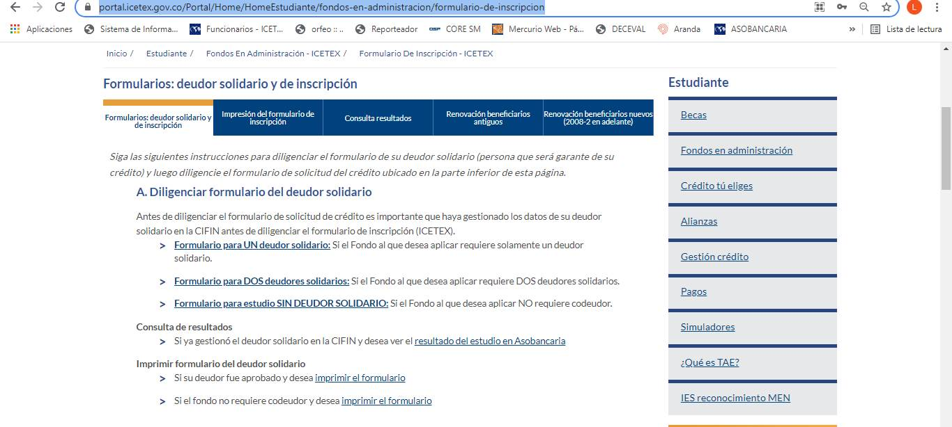

DESCARGA FORMULARIOS SOPORTES
* Cómo descargar DOCUMENTO 4 – FORMULARIO DEL DEUDOR SOLIDARIO
https://cifin.asobancaria.com/cifin/icetexv2/public?accion=InicioFormularioDeudorSolidario

Slide 18
CALENDARIO CONVOCATORIA 2023-1

Slide 19
Recuerda revisar el Convenio y el Reglamento Operativo del Fondo para que conozcas todos los derechos, requisitos y obligaciones al pertenecer al Fondo.
¡Gracias!

